Slide 1

Conectarse para servir
Notes:
Hola.
Gracias por participar.
Antes de empezar, quiero indicarles que…

Slide 2

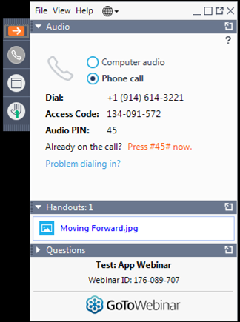
Panel de control
1
2
3
Notes:
Lo que ven en la pantalla es el panel de control. Es aquí donde encontramos información de audio y el panel de preguntas, que usaremos para formular y responder preguntas durante el webinar.
Si desaparece el panel de control, hagan clic en las flechas dobles, que señalamos con la flecha nº 1, para que reaparezca.
Si están conectados por teléfono, sigan las instrucciones que se señalan con la flecha nº 2. En caso de que se desconecten, pueden volver a marcar el mismo número.
El panel de Preguntas, situado sobre la flecha nº 3, es en dónde pueden escribir las preguntas durante el webinar.
Tendrán la oportunidad de hacer preguntas al final de esta presentación. Tenemos muchos participantes, por lo que responderemos tantas preguntas como el tiempo nos permita.
Este webinar está siendo grabado y estará disponible para su distribución en una fecha futura.

Slide 3
A,
aa
Actualización de MyLion
Funciones clave
Mejoras futuras
Preguntas y respuestas
Programa
3
Notes:
El propósito de este webinar es:
Ofrecer una actualización sobre MyLion
Darles una descripción rápida de algunas funciones clave
Discutir las mejoras futuras, revisar el plan general de comunicaciones.
Vamos a empezar con la descripción de MyLion y dónde estamos a la fecha.

Slide 4
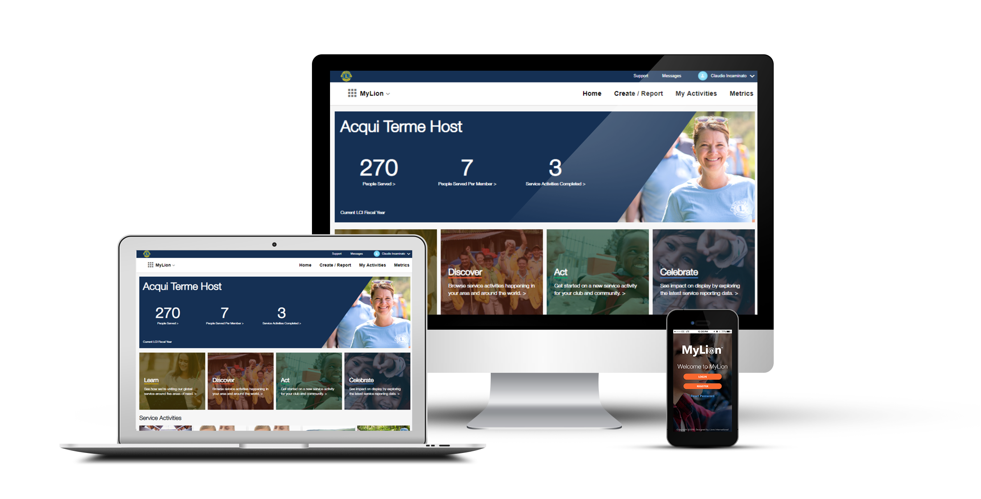

m
MyLion
  Planificar, invitar y compartir actividades de servicio con el club
  Presentar informes de actividades de servicio si es usted dirigente
  Encontrar, conectarse y charlar con Leones de todo el mundo
  Ver datos clave de servicio para el club, distrito, distrito múltiple, etc.
MyLion sustituirá la presentación de informes de actividades de servicio de MyLCI a partir del 1 de julio de 2019. Todas las demás funciones de MyLCI seguirán disponibles.
4
Notes:
MyLion es una plataforma que puede usarse en una computadora de escritorio o portátil, tableta, teléfono móvil o cualquier dispositivo con un navegador web. Pueden descargar gratis la aplicación MyLion a su dispositivo móvil o iniciar la sesión de MyLion desde un navegador web.
MyLion nos ayuda a conectarnos y servir. Con MyLion podrán:
Planificar las próximas actividades de servicio y aprovechar los recursos de planificación de servicios relacionados con todas nuestras causas globales
Presentar rápidamente informes de las actividades de servicio si es usted dirigente
Enviar mensajes a otros usuarios de MyLion
Explorar datos del servicio local y global
Y mucho más

Slide 5
¿Qué necesito saber sobre MyLion?
  MyLion se está mejorando constantemente
        Más de 300 Leones y Leos probaron MyLion y seguimos desarrollando la plataforma basándonos en los comentarios de los usuarios.
  MyLion sustituirá la presentación de informes de actividades de servicio de MyLCI a partir del 1 de julio de 2019
        Habrá webinars, cajas de herramientas de MyLion y otros recursos a disposición de los usuarios.
  MyLion está disponible en cualquier lugar desde cualquier dispositivo
        Acceda a MyLion desde cualquier navegador web.
        Descargue la aplicación móvil MyLion en su teléfono inteligente.
5
Notes:
¿Qué debemos saber sobre MyLion?
En primer lugar, estamos mejorando MyLion constantemente basándonos en los comentarios de los Leones y los Leos. Antes de que MyLion estuviera disponible a nivel mundial, los Leones y Leos de todas las áreas estatutarias probaron el sitio web y la aplicación móvil. Las recomendaciones de los socios hacen que MyLion sea mejor. Con el tiempo, se irán añadiendo más funciones a MyLion.
MyLion será el destino para la planificación y presentación de informes de actividades de servicio a partir del 1 de julio de 2019. Las demás funciones de MyLCI seguirán disponibles. Habrá disponibles webinars, cajas de herramientas de capacitación y otros recursos para ayudar a los Leones y Leos a aprovechar MyLion y mejorar nuestro servicio.
MyLion está ahora disponible en cualquier lugar desde cualquier dispositivo. Se puede acceder a MyLion desde cualquier dispositivo con un navegador web. Para obtener la mejor experiencia MyLion en su teléfono inteligente, descargue la aplicación MyLion desde la App Store (para iPhones) o Google Play Store (para teléfonos con sistema Android).

Slide 6

¿Por qué planificar?
¿Por qué presentar informes?
¿Por qué MyLion?
Notes:
Por qué planificar, por qué presentar informes, por qué MyLion.
Nuestros socios hacen un trabajo excelente planificando actividades de servicio y organizando eventos.
¿Qué ocurriría si guardásemos toda esa información en un solo lugar?
Podríamos ver cómo contribuye cada club, cada distrito, cada área estatutaria a que la Asociación Internacional de Clubes de Leones ocupe un lugar tan prominente en la actualidad.

Slide 7
¿Por qué planificar?
Gestionar el tiempo
Mejorar el rendimiento
Aumentar la participación existente
Simplificar la toma de decisiones
Notes:
Planificación - Hay muchas razones y son muchos los beneficios de planificar con antelación las actividades.
Gestionar el tiempo
Tener una herramienta digital para planificar, crear, invitar y compartir la información de las actividades de servicio ayuda a gestionar el tiempo que se dedica a organizar un evento.
Lo que nos da más tiempo para hacer aquello con lo que realmente disfrutamos, no tanto planificar, sino servir y ayudar a los demás.
Mejorar el rendimiento
La planificación alivia el estrés y nos hace más productivos, lo que puede llevar a un mejor servicio y una mejor experiencia, ayudándonos a ser líderes más efectivos.
Aumentar la participación existente
De seguro, podrán nombrar un evento que esperan con anticipación todos los años. ¿Es un evento Leonístico? Debería serlo - Planificar con antelación nos da la oportunidad de compartir nuestras actividades de servicio con más personas. Esto permite que los Leones, Leos y miembros de la comunidad tengan tiempo para prepararse para participar en las actividades.
Simplificar la toma de decisiones
Es más fácil tomar una decisión cuando se tiene un plan. Podrán decidir fácilmente si tienen el tiempo y los recursos para incluir otra actividad o ayudar a otro club. Al planificar con antelación, planificamos para el éxito.

Slide 8
¿Por qué presentar informes?
Forjar un futuro mejor
Captar y conectar
Aumentar la afiliación
Reconocer y premiar
Notes:
¿Por qué presentar informes?
Presentar informes es una manera de celebrar y compartir todo el trabajo que realizan los socios cuando organizan actividades de servicio y recaudaciones de fondos.
Además, cuando presentamos informes, podemos:
Forjar un futuro mejor.
Medir el servicio nos permite entenderlo mejor y esto a su vez agudiza nuestro enfoque.
Captar y conectar.
La presentación de informes ayuda a destacar cómo los clubes locales están marcando la diferencia en todo el mundo.
Aumentar la afiliación.
La gente quiere participar en un cambio real y visible. Los informes de servicio permiten que los clubes de Leones sigan involucrándose en sus comunidades, cuenten su historia de manera más efectiva y, en última instancia, aumenten su afiliación.
Reconocer y premiar.
Cuando los Leones presentan informes de servicio, pueden ganar diferentes premios de servicio. Los premios reconocen la gran labor que realizan los Leones y los motiva a seguir aspirando a la excelencia.

Slide 9

Por qué MyLion?
Los Leones desean tener la capacidad de conectarse, independientemente de su ubicación física.
Los Leones desean tener más acceso, más herramientas y maneras más fáciles de presentar los informes de servicio.
Los Leones desean tener más control sobre su compromiso con la Asociación.
Fuente: Encuestas digitales respondidas por más de 1.500 Leones de todo el mundo en 2017.
Fuente: Encuestas digitales de más de 1,500 Leones de todo el mundo, 2017.
Notes:
¿Por qué MyLion?
Usamos el internet todos los días para comunicarnos, llevar a cabo tareas y aprender sobre nuestra comunidad.
Los Leones desean tener:
La capacidad de conectarse, independientemente de su ubicación física.
Más acceso, más herramientas y maneras más fáciles de presentar los informes de servicio.
Más control sobre su compromiso con la Asociación.
Este mundo digital puede hacer más fácil y más gratificante el trabajo que todos hacemos.
Vamos a hablar de los beneficios de usar MyLion.

Slide 10
Inspirar colaboración en los Leones
Ponga de relieve su espíritu Leonístico y a su distrito mientras
controla la privacidad en MyLion
Notes:
Pueden gestionar su identidad Leonística y del distrito.
Su perfil personal es como su “tarjeta de visita”, les presenta a los Leones de todo el mundo.
​
Es una buena manera de mostrar a otros Leones quiénes son ustedes, dónde están ubicados, a qué club pertenecen y lo que les interesa. ​

Slide 11
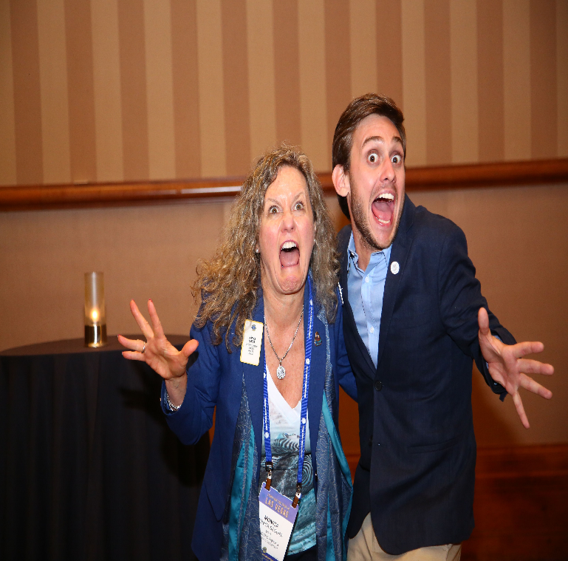
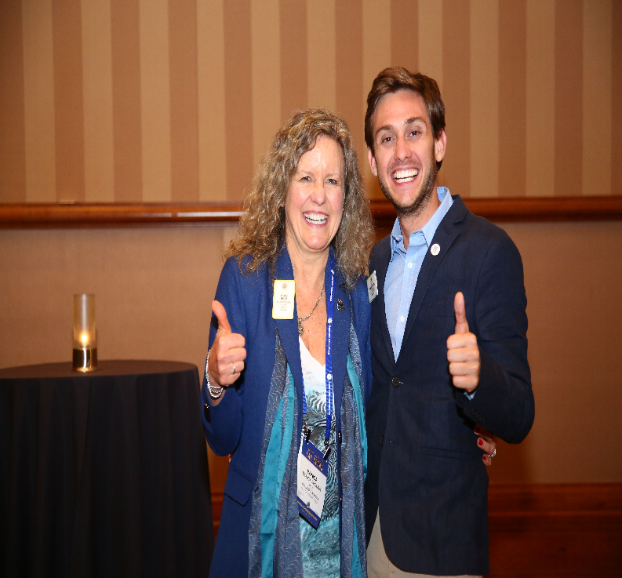
Perfil de MyLion
Asumir la titularidad de sus datos
Modifique en línea la dirección de correo electrónico y el número de teléfono
Ofrezca su propia narrativa para usted, su club y su distrito
Gestione la configuración de privacidad personal
Notes:
Pueden actualizar su información al instante utilizando MyLion.
Asumir la titularidad de sus datos.
Modify your email address and phone number online
Provide your own narrative for your club and district
Manage your personal privacy settings

Slide 12
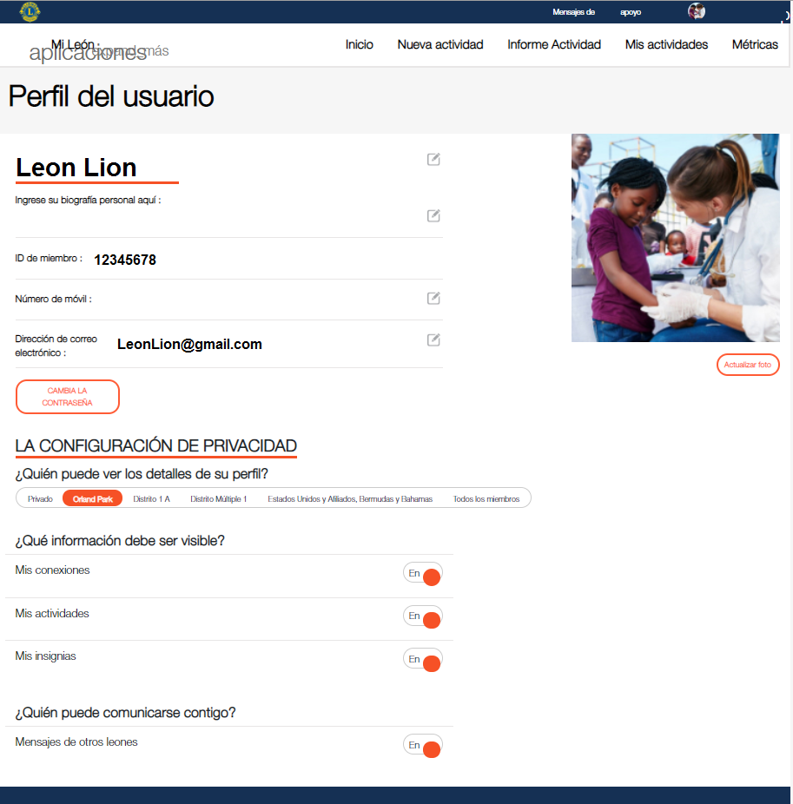
Gestionar la información
Actualice la información de contacto
Usted tiene control para actualizar el número de su teléfono móvil y dirección de correo electrónico desde la página de Perfil de MyLion.
Añada la foto del perfil
Puede añadir o modificar la foto de su perfil que los demás pueden ver cuando le buscan en MyLion.
Gestione la configuración de privacidad
Controle qué información pueden ver los demás y quién puede comunicarse con usted usando MyLion.
Notes:
En el perfil de usuario se puede actualizar la información
En la actualidad, pueden actualizar su número de teléfono móvil y dirección de correo electrónico.
Gestionar la configuración de privacidad seleccionando qué información pueden ver los demás y quién puede comunicarse con ustedes usando MyLion.
También hay una opción para añadir la foto del perfil. Los demás podrán ver la foto de su perfil cuando les busquen en MyLion.

Slide 13
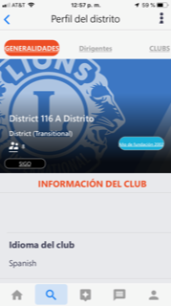
Perfil del distrito
Información esencial sobre su distrito a su alcance.
Vea rápidamente la lista de dirigentes distritales y la lista de clubes usando MyLion.
Presente el distrito a los Leones y Leos de todo el mundo
Cree el perfil de su distrito y resalte las características más sobresalientes de su distrito. Sea el distrito emblemático de su país.
Notes:
El perfil del distrito es similar al perfil del usuario y al perfil del club.
Usando el perfil del distrito, se puede presentar el distrito a los Leones y Leos de todo el mundo.
Creen el perfil de su distrito y resalten las características más sobresalientes de su distrito. Sean el distrito emblemático de su país.
Información esencial sobre su distrito a su alcance.
Vean rápidamente la lista de dirigentes distritales y la lista de clubes usando MyLion.
Estas mismas funciones están disponibles a nivel de club.

Slide 14
Lograr las metas del distrito
Aumentar la visibilidad de todas las actividades del distrito usando MyLion
Notes:
Ahora que hemos visto los beneficios de gestionar la identidad de León y de distrito, vamos a hablar sobre como:
Ver el impacto de su servicio en tiempo real
En el tablero se pueden ver las estadísticas de las actividades pasadas desde el nivel de club hasta el de área estatutaria.

Slide 15
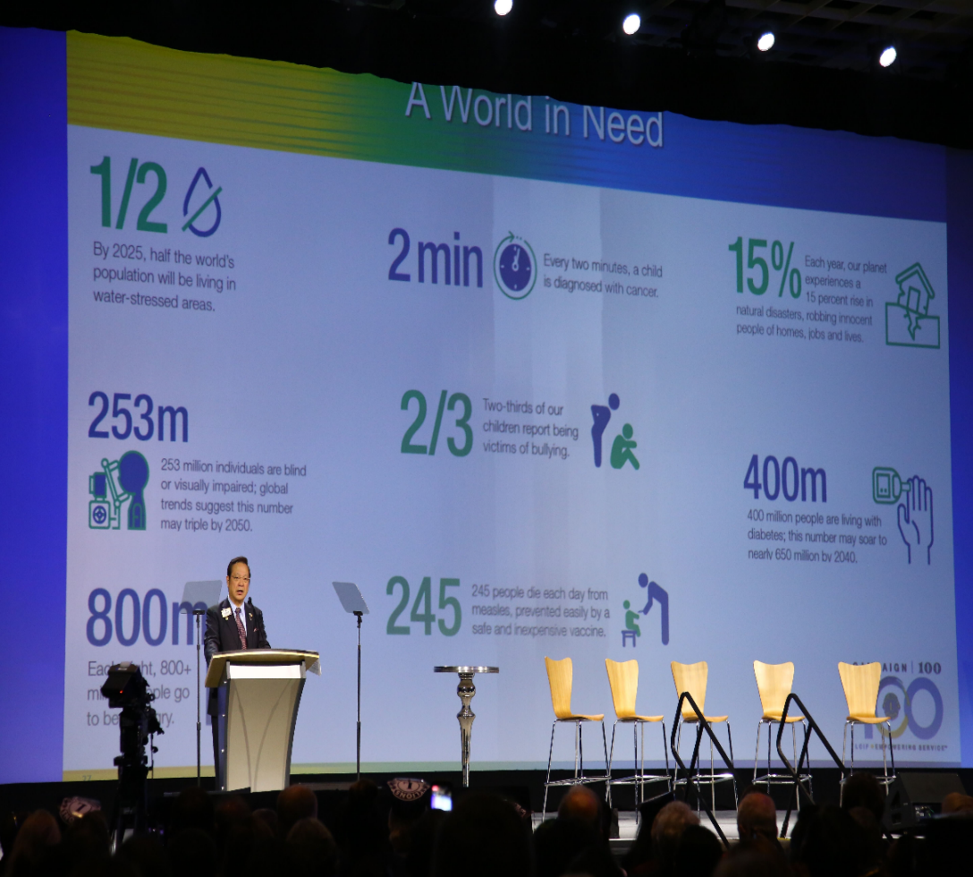
Métrica
Ver el impacto en tiempo real
Ahorre tiempo - el tablero proporciona información detallada de un vistazo.
Eche un vistazo a la competencia - vea lo que están haciendo los demás. Obtenga información de servicio en todos los niveles.
No espere - Exporte los datos de búsqueda a Excel.
Notes:
Ver el impacto en tiempo real les ayudará a:
Ahorrar tiempo - el tablero proporciona información detallada de un vistazo.
Echar un vistazo a la competencia - ver lo que están haciendo los demás. Obtener información de servicio en todos los niveles.
Por supuesto, no estamos compitiendo, pero es siempre bueno ver lo que están haciendo los distritos que nos rodean.
Compartir las mejores prácticas y las ideas para eventos es un buena manera de establecer contactos con otros distritos y clubes
No hay que esperar - Se pueden exportar los datos de búsqueda a Excel.
Vean cómo los Leones asumen nuestras causas globales. Busquen tendencias de datos e identifiquen las áreas de conocimiento de su distrito.

Slide 16
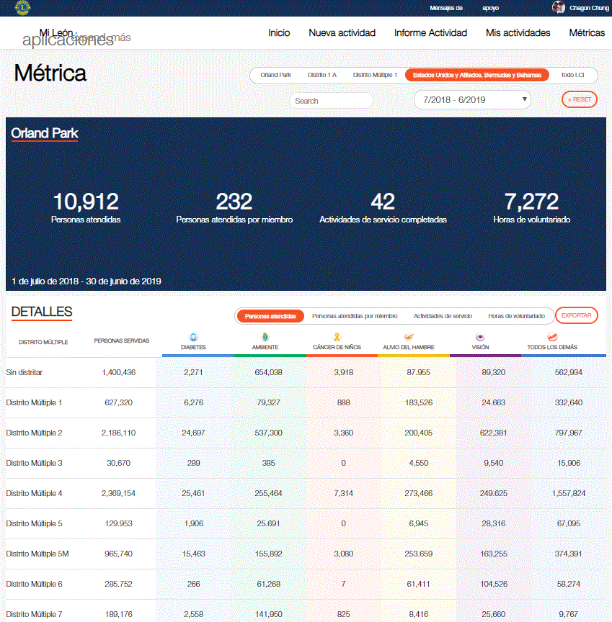
Ver el impacto de su servicio
Explore el impacto en cada nivel
Usted fija los parámetros de los datos de impacto que ve. Podrá ver la contribución individual que ha hecho a su comunidad o acceder a los datos sobre el cambio global gracias a la bondad y al servicio.
Un vistazo rápido al servicio
Nuestras métricas clave de servicio se muestran de forma prominente en el tablero de métricas para facilitar la consulta.
Cree informes en segundos
Descargue conjuntos de datos a su dispositivo personal usando la función de Exportar.
Convertirse al instante en un experto en datos
Nuestro tablero interactivo se actualiza cada pocas horas y comparte dónde y cómo impactamos el mundo.
Notes:
Esta es una toma de pantalla del tablero.
Todos los datos están disponibles.
Se proporcionan filtros para que el usuario pueda ampliar la información. Para conocer las cifras de personas servidas, personas servidas por socio, número de actividades de servicio completadas y horas de los voluntarios.
La información puede exportarse a Excel para crear un informe impreso.

Slide 17
Ayudar a los clubes a gestionar las actividades
Notes:
Ver nuestro impacto es estupendo, ¿cómo podemos ayudar a los clubes a gestionar sus actividades?

Slide 18
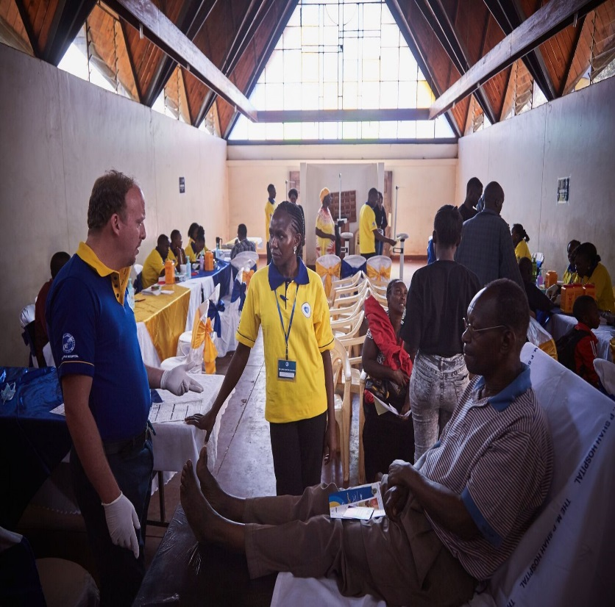
Actividades de servicio
Hacer que nuestro servicio sea visible
Planifique con antelación para ver la imagen completa de las actividades del distrito
Personalice la experiencia con invitaciones individuales
Identifique oportunidades para la mejora
Notes:
We can help - Make our service visible
Seeing upcoming activities on a club and district level gives us the ability to:
Plan ahead to see the complete picture of district activities
Now that you can see what’s going on you may create travel plans in advance based on the upcoming club activities
Personalize the experience with individual invites
During club visits you may schedule meetings to connect with club members
Identify opportunities for improvement.
You can see if any clubs in your district is struggling with planning service activities and offer suggestions/feedback. Use best practices based on surrounding clubs in the area to keep them motivated and active.

Slide 19
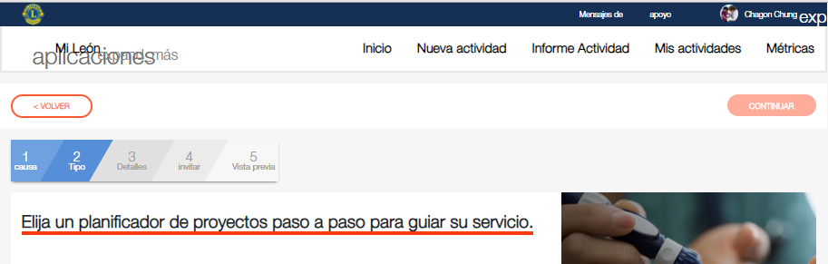
Proceso guiado
Botones de acción
Desde la barra del encabezado de MyLion, se puede acceder a Crear una actividad nueva, presentar un informe de actividades, Mis actividades y Métricas.
Seguimiento del progreso
Describe los pasos siguientes del proceso para completar cada tarea
Notes:
MyLion proporciona orientación desde el principio. En el encabezado superior se muestran los botones de acción.
El rastreador de progreso proporciona información cada paso del proceso.

Slide 20
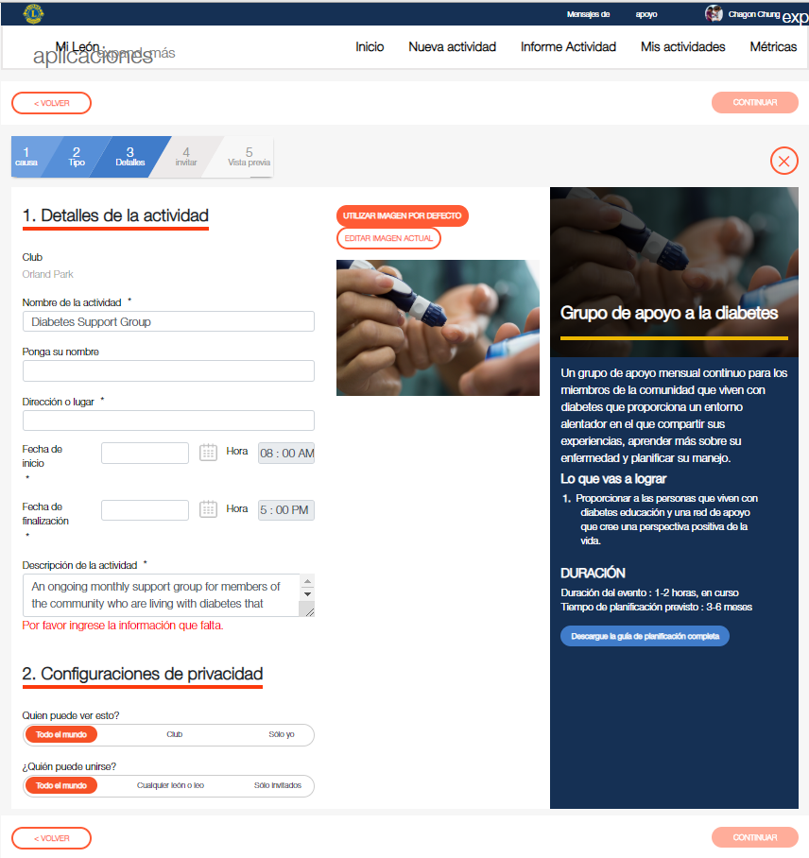
Información clara, consolidada
Cuente la historia de su servicio
Use la sección de los detalles de la actividad para compartir más información sobre la actividad de servicio. Cargue imágenes y muestre lo que está planificando o ha logrado su club.
Encuentre más información cuando lo necesita
Si elige una actividad titulada, aparecerán nuevamente los detalles de la actividad y el Planificador de proyectos de servicio en el panel lateral.
Controle la privacidad
Estamos comprometidos con su privacidad y seguridad. MyLion le permite controlar quién puede ver y unirse a su actividad.
Notes:
Se puede reunir toda la información para una actividad
Con unos pocos pasos, cualquiera puede crear una actividad:
Proporcionando los detalles de la actividad y una descripción del evento.
Esto garantiza que se capte la información necesaria cuando se planifica un evento
Los organizadores pueden establecer los parámetros de privacidad para el evento.
Se puede abrir el evento al público seleccionado Todos. Puede ser un evento solo del club como una reunión o el evento puede ser por invitación solamente
Hay disponibles planificadores de proyectos para ayudar con las actividades de organización

Slide 21
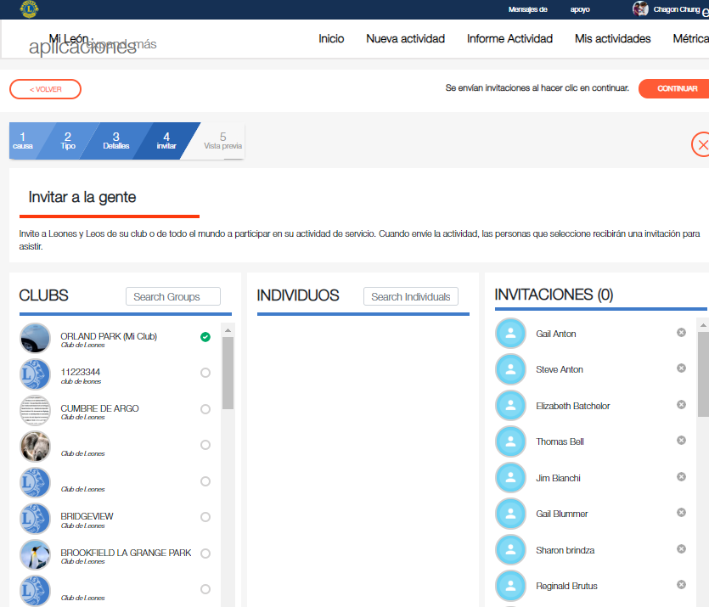
Invitar a gente a su actividad de servicio
Busque e invite a cualquier nivel
Haga que la actividad de servicio sea un éxito invitando a otros a unirse a la actividad. Involucre a clubes enteros de su distrito seleccionándolos en la columna de Clubes, o buscar individuos.
Gestione los invitados con unos pocos clics
Añada y elimine invitados en la columna derecha a medida que se va desarrollando la actividad.
Notes:
Una vez que se configura la actividad, se puede invitar a los clubes e individuos a asistir a la actividad.
No hace falta buscar direcciones de correo electrónico o números de teléfono. La información se guarda en MyLion para facilitar su uso.

Slide 22
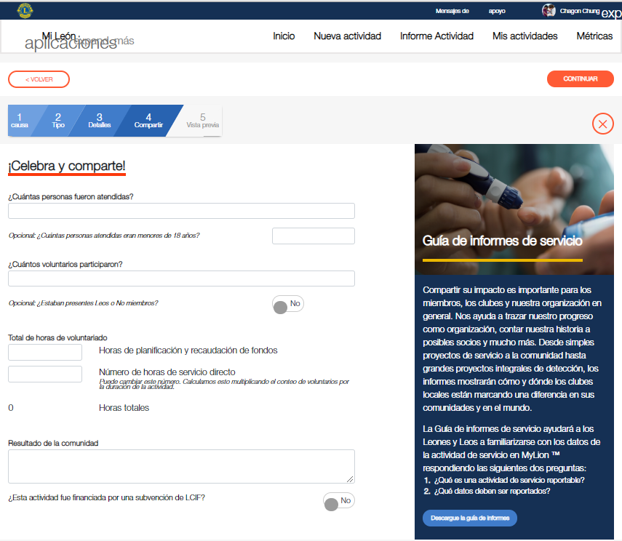
Celebrar y compartir
Celebre su impacto
Presentar informes de servicio es una manera de celebrar el impacto en la comunidad. Comparta las cifras que muestran cómo ha ayudado su actividad de servicio a la comunidad.
Comparta la historia que hay detrás de las cifras
El campo de resultados en la comunidad le ayuda a añadir detalles e intensidad a las vidas que haya impactado. Cuente la historia de su altruismo.
Notes:
Celebren y compartan las actividades de servicio presentando informes de los mismos.
A las personas les gusta que les reconozcan sus esfuerzos. Cuando los Leones presentan informes de servicio, pueden ganar diferentes premios de servicio. Los premios reconocen la gran labor que realizan los Leones y los motiva a seguir aspirando a la excelencia.

Slide 23
Preparar a los clubes para usar MyLion
Inscripción
Notes:
Nuestras estadísticas muestran que hay muchos socios que están teniendo problemas para inscribirse en MyLion. No con los pasos del sistema y función, sino con la información necesaria para inscribirse.

Slide 24
Preparar al distrito para usar MyLion
Usted puede hacer mucho para ayudar a los clubes de su distrito a usar MyLion.
Proporcionar a los socios su número de socio
Por correo electrónico
Por mensaje de texto
Imprimir
Actualizar MyLCI
Correo electrónico
Teléfono celular
Notes:
Preparar el distrito para MyLion
Pueden hacer mucho para ayudar a los clubes de su distrito a adoptar MyLion
Pueden actualizar la información de los socios de cada club en MyLCI, y lo que es más importante, proporcionar una dirección de correo electrónico o número de teléfono móvil personal para CADA socio del club.
Esta información es importante porque los socios no podrán inscribirse en MyLion si no tienen un correo electrónico o número de teléfono móvil válido en el archivo de la oficina internacional.
Y lo más importante de todo, asegúrense de que los secretarios de club den a cada León una copia de su número de socio. Pueden enviarlo por correo electrónico o por mensaje de texto, o imprimirlo y entregarlo en la próxima reunión del club.

Slide 25
Category title
Category title
Consejos para la inscripción
Si está inscrito para la aplicación de MyLion, las credenciales de su aplicación MyLion le permitirán acceder el sitio web de MyLion.
Para inscribirse necesitará su número de socio y una dirección de correo electrónico o número de teléfono válidos.
Haga clic aquí para acceder al sitio web de MyLion
Visite​ www.mylion.org o busque MyLion en la tienda de aplicaciones de su dispositivo iOS / Google Play en su dispositivo Android. ​
https://lci-auth-app-prod.azurewebsites.net/account/login?
Notes:
Estos son algunos consejos para que el distrito tenga un buen comienzo.
Si se está inscrito para la aplicación de MyLion, las credenciales de la aplicación MyLion permiten acceder el sitio web de MyLion.
Para inscribirse, se necesita el número de socio y una dirección de correo electrónico o número de teléfono válidos.
Este es el enlace para acceder al sitio web de MyLion
Hay dos formas de descargar la aplicación de MyLion.
Usando un dispositivo móvil para ir al sitio web: www.mylion.org y haciendo clic en el enlace a la tienda de aplicaciones.
Otra opción es ir directamente a la tienda de aplicaciones en el dispositivo iOS / Google Play en el dispositivo Android y buscar MyLion. ​

Slide 26
Mejoras futuras
Notes:
Como mencionaba antes, estamos mejorando MyLion constantemente basándonos en los comentarios de los Leones y los Leos. Las recomendaciones de los socios hacen que MyLion sea mejor.

Slide 27
Mejoras que se harán pronto a MyLion
Su número de usuario y contraseña universales le permiten entrar TANTO a MyLCI como a MyLion
Ayuda en línea con la verificación durante la inscripción*
Actividades distintivas y más categorías de actividades de servicio
Planificación de actividades de servicio y entrega de informes del distrito
Notes:
Estas son algunas de las mejoras futuras:
Solo habrá que recordar un número de usuario y contraseña para acceder a ambos, MyLion y MyLCI
Ayuda en línea con la verificación durante la inscripción
En la actualidad, se verifican el número de socio, dirección de correo electrónico y / o número de teléfono para permitir que los socios accedan a MyLion.
Durante la inscripción, si el sistema no puede verificar la dirección de correo electrónico o el número de teléfono móvil, se presentarán preguntas de seguridad adicionales para verificar que es el León que dice ser, y el sistema completará la solicitud de acceso con la información proporcionada.
Actividades a nivel de distrito y capacidad de presentación de informes
Las actividades distritales estarán directamente vinculadas al distrito, desde su organización hasta la presentación de informes.
Se podrán añadir actividades distintivas a MyLion
MyLion va a contar con categorías

Slide 28
Pronto habrá para distritos y clubes
  Correos electrónicos adicionales y pautas sobre los datos para la entrada universal
  Webinars a nivel de club centrados en funciones clave
  Una nueva página de entrada a MyLion con enlaces para apoyar los recursos
Notes:
MyLion nos ofrece transparencia para ver en una plataforma digital tanto las próximas actividades como las actividades que ya se llevaron a cabo. Esto hace que resulte muy fácil seguir el progreso de las actividades. Imaginen poder ofrecer un informe basándose en las actividades presentes y las ya finalizadas, e incluso poder desglosar la información por causa, y poder ver la cantidad de horas de trabajo voluntario en el distrito. Todo esto y más sin hacer una sola llamada telefónica o sortear montones de papel.
Nuestros beneficios clave en la actualidad:
La planificación, la presentación de informes y MyLion nos ayudarán a tener éxito
Pronto estarán disponibles la capacitación y documentación para los dirigentes de club
MyLion se está mejorando constantemente
MyLion sustituirá la presentación de informes de actividades de servicio de MyLCI a partir del 1 de julio de 2019
Las demás funciones de MyLCI seguirán estando disponibles en MyLCI; como los informes de afiliación que seguirán en MyLCI

Slide 29
¿Tienen preguntas?
Notes:
¿Tienen preguntas?

Slide 30

Gracias
© 2018 Lions Clubs International
Febrero de 2019
Notes:
Muchas gracias por el tiempo que nos dedican y por el servicio que prestan.

